Slide 1
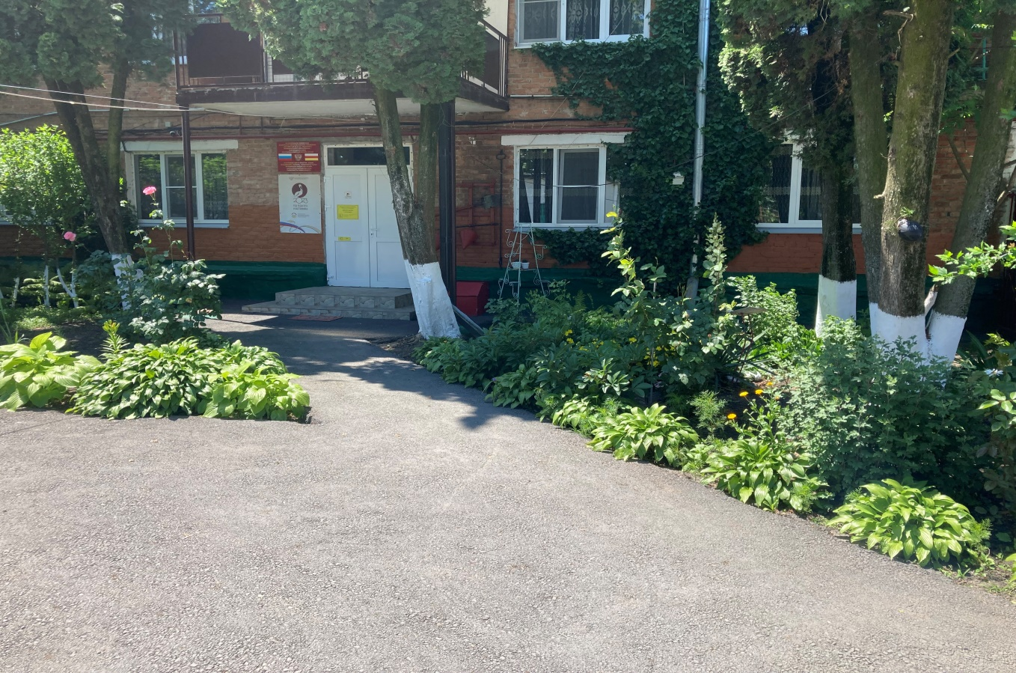
МБДОУ «Детский сад №22 п.Алханчурт» МО Пригородный район , РСО-Алания.
Сайт : http://alhanchurt22.irdou.ru
Email : asad-22@mail.ru
Тел : 8 (867)38 47250

Slide 2
Приглашает выпускников ВУЗов на
Вакантное место:
Учитель – логопед - 0,5 ст., 10 часов в неделю ;
Оклад – 6870 руб в месяц;
Ежемесячная надбавка за работу в сельской местности -900 руб;
Характер работы : постоянная ;
Квалификационные требования: высшее профессиональное образование без предъявления требований к стажу работы.

Slide 3
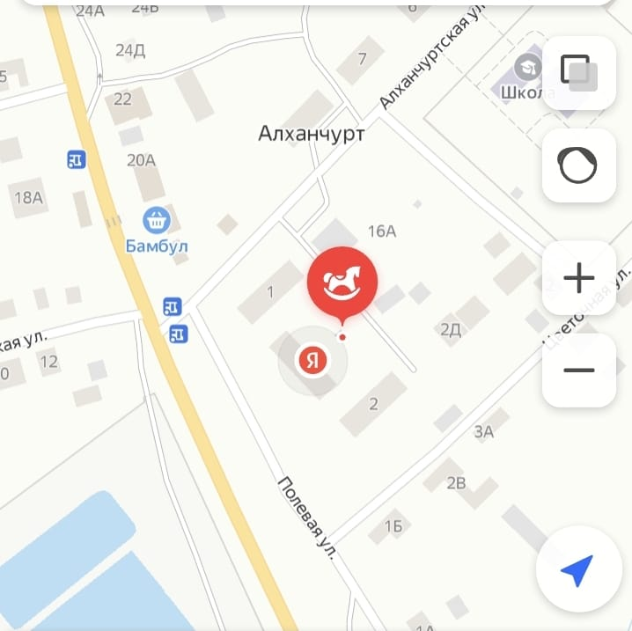
Детский сад расположен по адресу: п.Алханчурт ,ул. Алханчуртская29А,Пригородный район ,РСО-Алания
В поселке имеется школа ,ФАП, оборудованная детская площадка, отделение почты, магазины, пекарня.
Детский сад расположен на расстоянии 100 м. от федеральной трассы Владикавказ –Беслан .
Ходит рейсовый автобус и маршрутки Владикавказ –Беслан от железно-дорожного вокзала г.Владикавказ по расписанию.
Расстояние от г.Владикавказ -17 км, время в пути - 20 минут

Slide 4
Кадровый состав нашего дружного коллектива состоит из
Заведующего ,
3 воспитателей ,
1 музыкального руководителя
1 педагога – психолога,
3 –х единиц техперсонала,
1 повара
1 кухработника

Slide 5
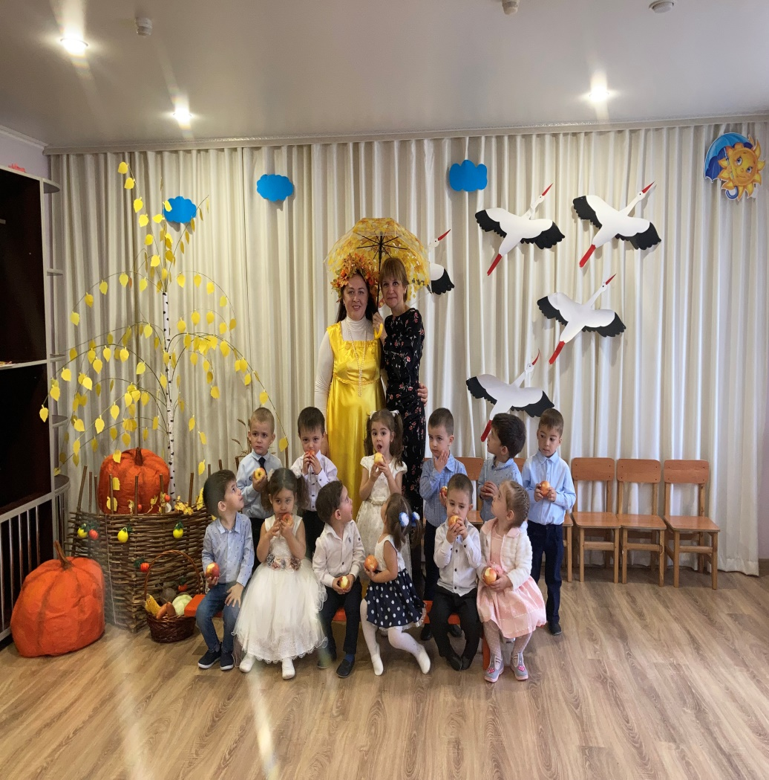
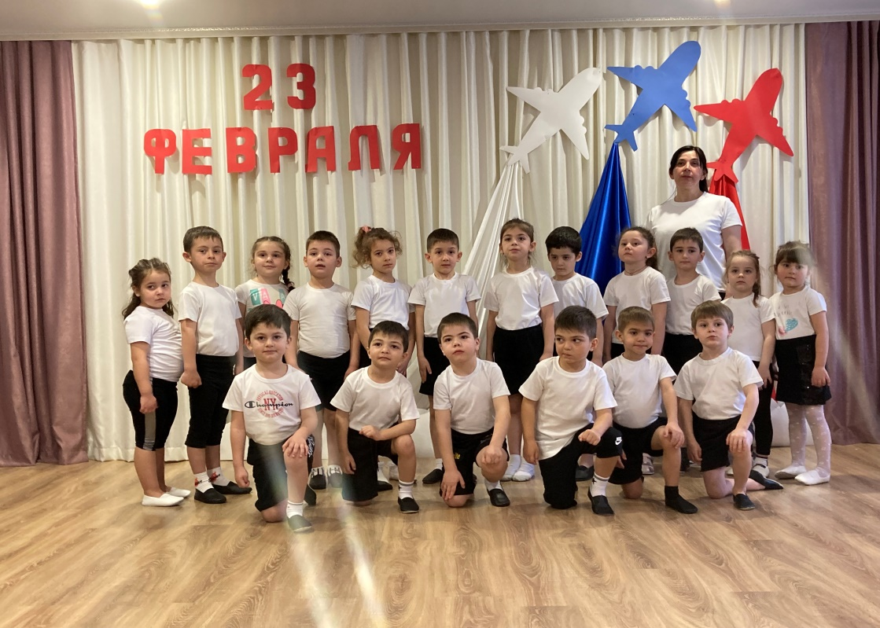
В детском саду имеется уютный музыкальный зал, где дети делают зарядку, разучивают песни, танцуют и проводятся утренники.

Slide 6
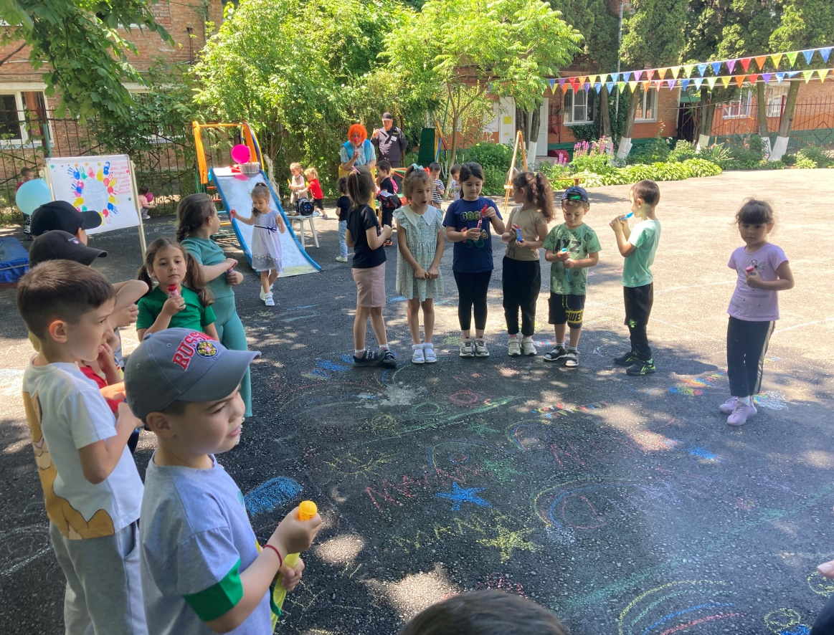
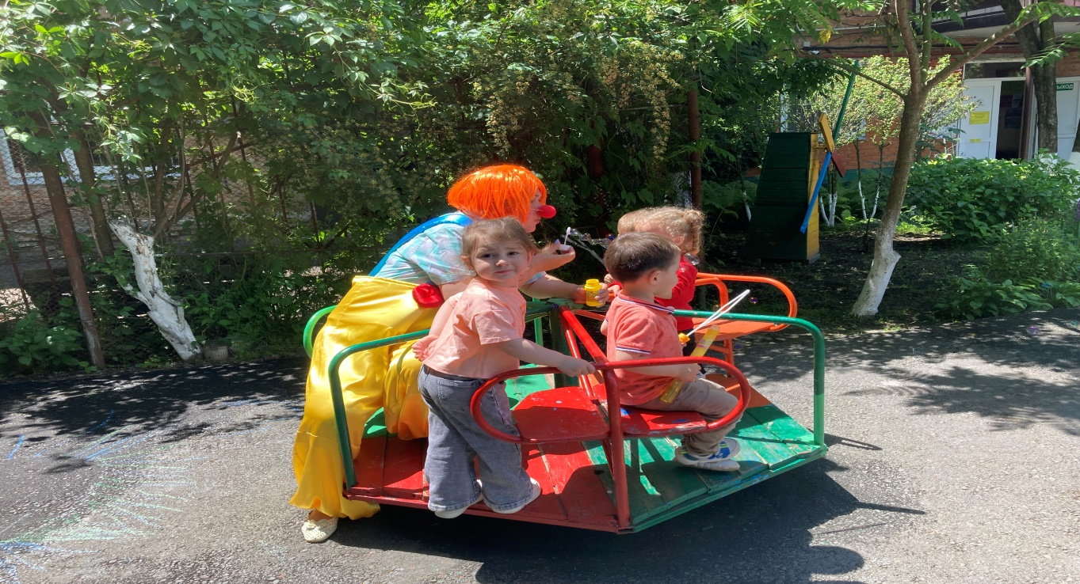
Имеются детские площадки для каждой из групп ,где проводятся прогулки и праздничные мероприятия для детей.

Slide 7
Мы ждем энергичных и знающих свое дело людей, которые хотят работать с детьми и отдавать им частичку себя.
Получать удовольствие от работы,
уважение и благодарность от детей.

Slide 8
Спасибо за внимание !

